Slide 1
CHÀO MỪNG CÁC BẠN ĐẾN VỚI TIẾT HỌC
TRƯỜNG THCS PHÚ HỘI
ĐỊA LÍ 8
GV: PHAN THỊ PHƯƠNG THẢO

Slide 2
LỚP
8
PHẦN ĐỊA LÍ
Tiết 40, 41- BÀI 12. SỬ DỤNG HỢP LÍ TÀI NGUYÊN ĐẤT(tiết 2)
NỘI DUNG BÀI HỌC
1
ĐẶC ĐIỂM ĐẤT FERALIT VÀ GIÁ TRỊ SỬ DỤNG
2
ĐẶC ĐIỂM CỦA ĐẤT PHÙ SA VÀ GIÁ TRỊ SỬ DỤNG
3
TÍNH CẤP THIẾT CỦA VẤN ĐỀ CHỐNG THOÁI HÓA ĐẤT Ở NƯỚC TA
4
LUYỆN TẬP VÀ VẬN DỤNG

Slide 3
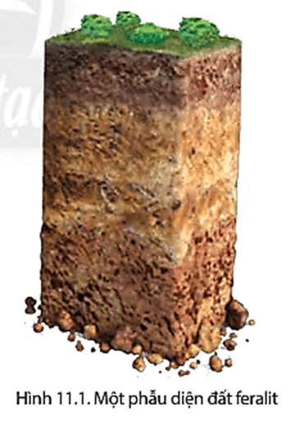
BÀI 12
1
ĐẶC ĐIỂM ĐẤT FERALIT VÀ GIÁ TRỊ SỬ DỤNG
a. Đặc điểm của đất feralit
Quan sát hình 11.1 và kênh chữ SGK, nêu đặc điểm về lớp vỏ phong hóa, màu sắc, tính chất của đất feralit.
Đặc điểm
Có lớp vỏ phong hoá dày, thoáng khí, dễ thoát nước.
Đất thường có màu đỏ vàng.
Đất chua, nghèo các chất badơ và mùn.

Slide 4
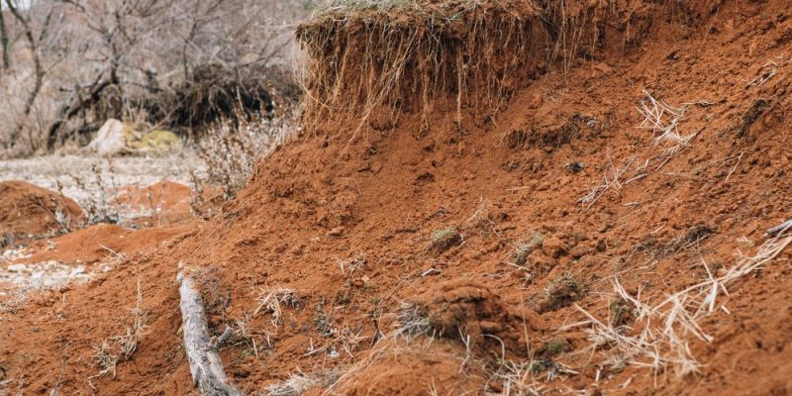
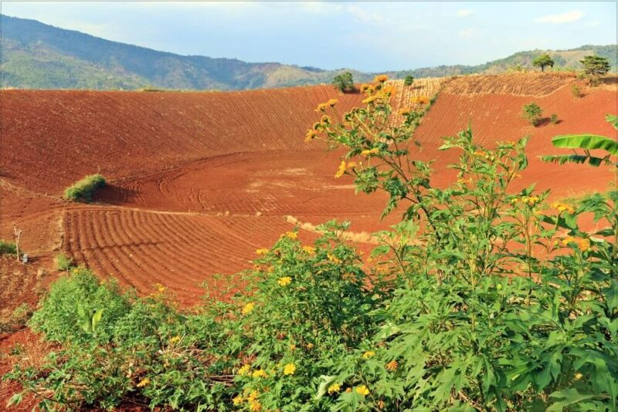
BÀI 12
1
ĐẶC ĐIỂM ĐẤT FERALIT VÀ GIÁ TRỊ SỬ DỤNG
a. Đặc điểm của đất feralit
Quan sát các hình ảnh và kênh chữ SGK, giải thích vì sao đất feralit có màu đỏ vàng và có đặc tính chua? Loại đất nào của nhóm đất feralit giàu chất dinh dưỡng và tơi xốp?
Đất feralit bị rửa trôi vào mùa mưa
- Đất feralit có màu đỏ vàng do có nhiều hợp chất sắt, nhôm.
- Đất có đặc tính chua do các badơ đã bị rửa trôi trong mùa mưa.
- Đất feralit hình thành trên đá badan giàu chất dinh dưỡng và tơi xốp.
Đất feralit trên đá badan

Slide 5
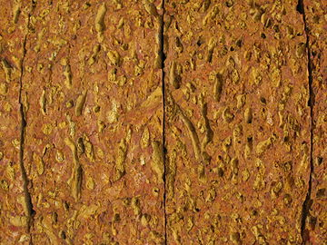
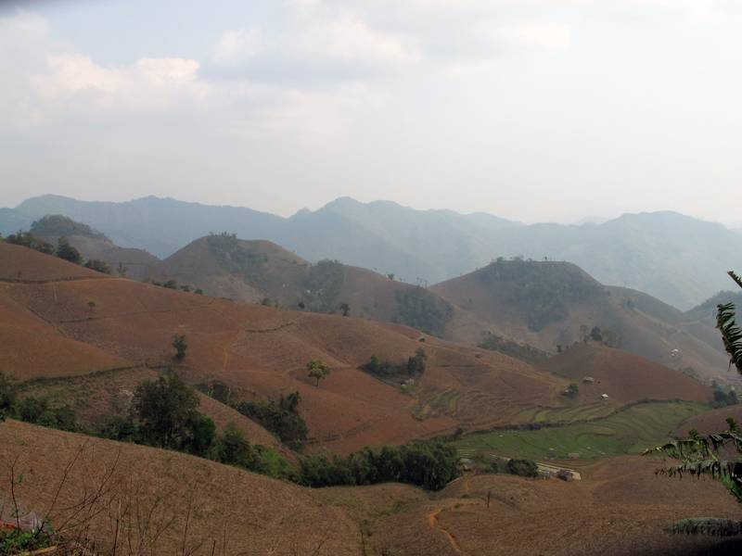
BÀI 12
1
ĐẶC ĐIỂM ĐẤT FERALIT VÀ GIÁ TRỊ SỬ DỤNG
a. Đặc điểm của đất feralit
Quan sát các hình ảnh và kênh chữ SGK, giải thích vì sao khi mất lớp phủ thực vật đất trở nên xấu và không thể trồng trọt.
Đá ong
Do bị rửa trôi mạnh nên các hợp chất oxit sắt và oxit nhôm thường tích tụ thành kết von hoặc đá ong, nằm cách mặt đất khoảng 0,5 - 1 m. Khi bị mất lớp phủ thực vật và lộ ra bề mặt, lớp đá ong này sẽ cứng lại, đất trở nên xấu và không thể trồng trọt.
Đất đồi trọc bị mất lớp phủ thực vật

Slide 6
BÀI 12
1
ĐẶC ĐIỂM ĐẤT FERALIT VÀ GIÁ TRỊ SỬ DỤNG
a. Đặc điểm của đất feralit
- Có lớp vỏ phong hoá dày, thoáng khí, dễ thoát nước.
- Đất thường có màu đỏ vàng.
- Phần lớn đất feralit có đặc điểm chua, nghèo các chất badơ và mùn.

Slide 7
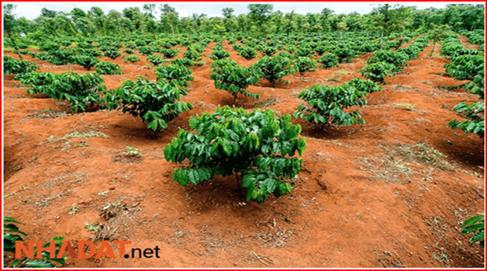
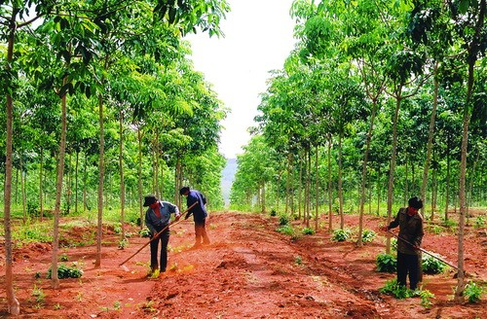
BÀI 12
1
ĐẶC ĐIỂM ĐẤT FERALIT VÀ GIÁ TRỊ SỬ DỤNG
b. Giá trị sử dụng của đất feralit
Quan sát các hình ảnh và kênh chữ SGK, nêu giá trị sử dụng đất feralit trong sản xuất nông nghiệp và kể tên các loại cây trồng thích hợp với đất feralit.
- Thích hợp trồng cây công nghiệp lâu năm, cây ăn quả, phát triển đồng cỏ để chăn nuôi gia súc lớn,...
- Ở những nơi có độ dốc nhỏ, có thể kết hợp trồng cây công nghiệp hàng năm, cây thực phẩm và cây lương thực.
- Các cây trồng thích hợp: cao su, cà phê, hồ tiêu, điều, chè...
Trồng cà phê trên đất feralit
Trồng cao su trên đất feralit

Slide 8
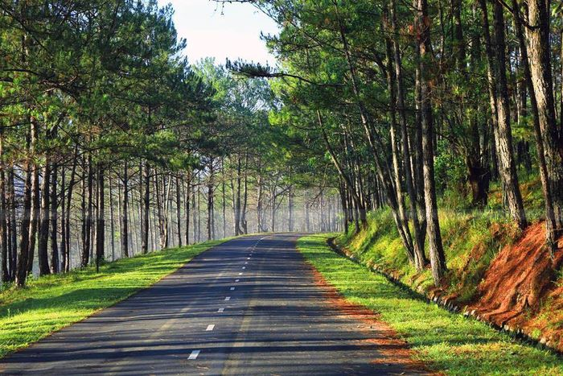
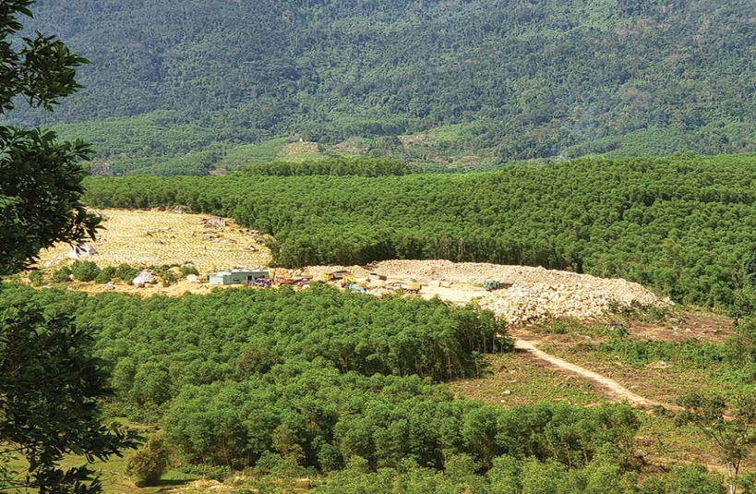
BÀI 12
1
ĐẶC ĐIỂM ĐẤT FERALIT VÀ GIÁ TRỊ SỬ DỤNG
b. Giá trị sử dụng của đất feralit
Quan sát các hình ảnh và kênh chữ SGK, nêu giá trị sử dụng đất feralit trong sản xuất lâm nghiệp.
Rừng thông ở Đà Lạt
Thích hợp để phát triển rừng sản xuất với các loại cây như thông, keo, bạch đàn và các loại cây gỗ khác.
Rừng keo ở Quảng Nam

Slide 9
BÀI 12
1
ĐẶC ĐIỂM ĐẤT FERALIT VÀ GIÁ TRỊ SỬ DỤNG
b. Giá trị sử dụng của đất feralit
- Đối với nông nghiệp: thích hợp trồng cây công nghiệp lâu năm, cây ăn quả, phát triển đồng cỏ để chăn nuôi gia súc lớn,...
- Đối với lâm nghiệp: thích hợp để phát triển rừng sản xuất.

Slide 10
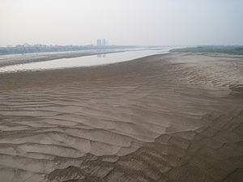
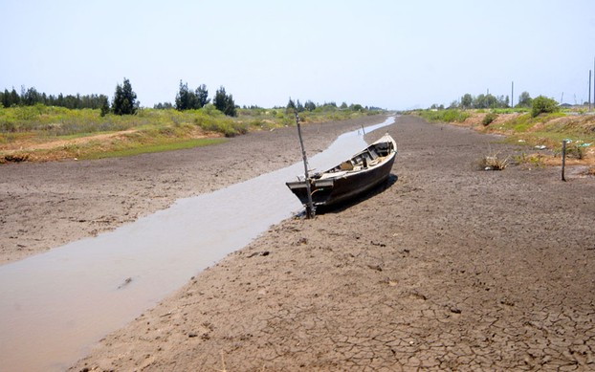
BÀI 12
2
ĐẶC ĐIỂM ĐẤT PHÙ SA VÀ GIÁ TRỊ SỬ DỤNG
a. Đặc điểm của đất phù sa
Quan sát các hình ảnh và kênh chữ SGK, giải thích vì sao đất phù sa lại có tầng đất dày và phì nhiêu? Nêu đặc điểm của đất phù sa sông.
Đất phù sa sông Hồng
- Được hình thành do quá trình bồi tụ của các hệ thống sông nên có đặc điểm chung là tầng đất dày và phì nhiêu.
- Đất phù sa sông là loại đất phù sa trung tính, ít chua; đất có màu nâu, tơi xốp, giàu chất dinh dưỡng.
Đất phù sa sông Cửu Long

Slide 11
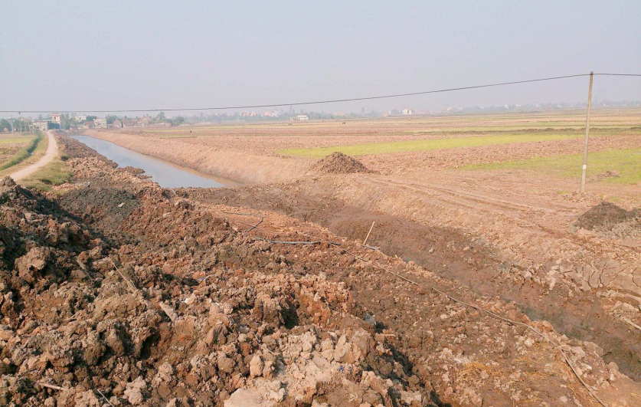
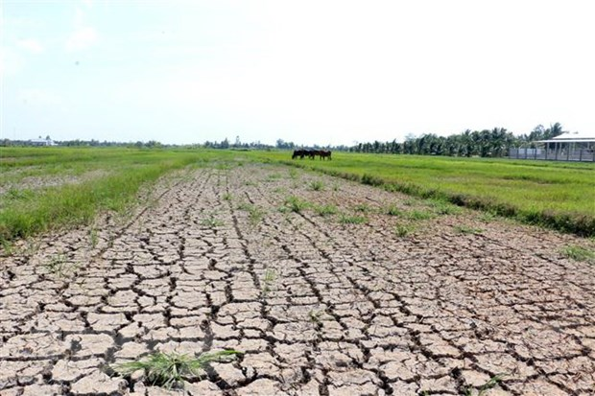
BÀI 12
2
ĐẶC ĐIỂM ĐẤT PHÙ SA VÀ GIÁ TRỊ SỬ DỤNG
a. Đặc điểm của đất phù sa
Quan sát các hình ảnh và kênh chữ SGK, nêu đặc điểm của đất phèn và đất mặn.
Đất phèn ở Cà Mau
- Đất phèn là loại đất hình thành ở những vùng trũng nước lâu ngày; đất bị chua, nghèo dinh dưỡng.
- Đất mặn là loại đất được hình thành ở các vùng cửa sông, ven biển.
Đất mặn ở Bến Tre

Slide 12
BÀI 12
2
ĐẶC ĐIỂM ĐẤT PHÙ SA VÀ GIÁ TRỊ SỬ DỤNG
a. Đặc điểm của đất phù sa
- Được hình thành do quá trình bồi tụ của các hệ thống sông.
- Đặc điểm chung: tầng đất dày và phì nhiêu.

Slide 13
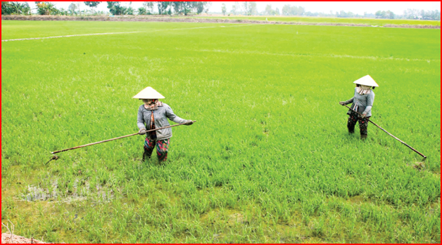
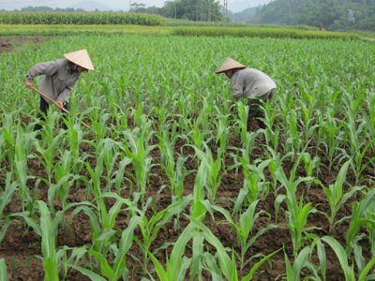
BÀI 12
2
ĐẶC ĐIỂM ĐẤT PHÙ SA VÀ GIÁ TRỊ SỬ DỤNG
b. Giá trị sử dụng của đất phù sa
Quan sát các hình ảnh và kênh chữ SGK, nêu giá trị sử dụng đất phù sa trong sản xuất nông nghiệp và kể tên các loại cây trồng thích hợp với đất phù sa.
Trồng lúa trên đất phù sa
- Thích hợp trồng cây lương thực, rau, hoa màu và cây công nghiệp hằng năm.
- Các cây trồng thích hợp: lúa, ngô, khoai, sắn, rau...
Trồng ngô trên đất phù sa

Slide 14
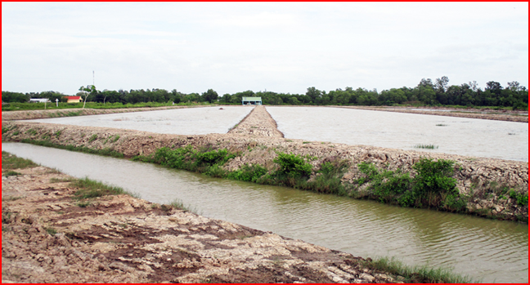
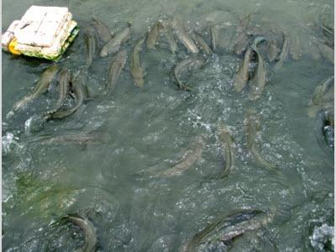
BÀI 12
2
ĐẶC ĐIỂM ĐẤT PHÙ SA VÀ GIÁ TRỊ SỬ DỤNG
b. Giá trị sử dụng của đất phù sa
Quan sát các hình ảnh và kênh chữ SGK, nêu giá trị sử dụng đất phù sa trong sản xuất thủy sản.
Nuôi tôm ở Cà Mau
Thuận lợi cho khai thác và nuôi trồng thuỷ sản như tôm, cá,…
Nuôi cá lóc ở An Giang

Slide 15
BÀI 12
2
ĐẶC ĐIỂM ĐẤT PHÙ SA VÀ GIÁ TRỊ SỬ DỤNG
b. Giá trị sử dụng của đất phù sa
- Đối với nông nghiệp: thích hợp trồng cây lương thực, rau, hoa màu và cây công nghiệp hằng năm.
- Đối với thuỷ sản: thuận lợi cho khai thác và nuôi trồng thuỷ sản.

Slide 16
BÀI 12
3
TÍNH CẤP THIẾT CỦA VẤN ĐỀ CHỐNG THOÁI
HÓA ĐẤT Ở NƯỚC TA
HOẠT ĐỘNG NHÓM
Thời gian: 5 phút
NHIỆM VỤ
* NHÓM 1, 2, 3 VÀ 4: Quan sát video clip, các hình ảnh và kênh chữ SGK, hãy:
- Nêu thực trạng thoái hóa đất ở nước ta.
- Nguyên nhân nào gây nên tình trạng thoái hóa đất ở nước ta?
* NHÓM 5, 6, 7 VÀ 8: Quan sát video clip, các hình ảnh và kênh chữ SGK, cho biết:
- Nêu hậu quả của việc thoái hóa đất ở nước ta.
- Nêu các biện pháp chống thoái hóa đất ở nước ta hiện nay.

Slide 17
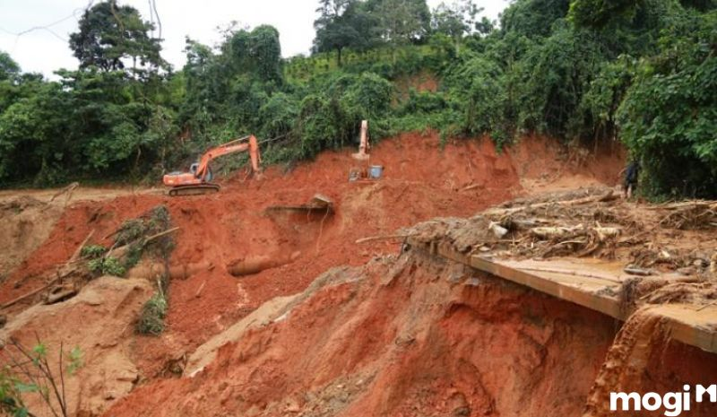
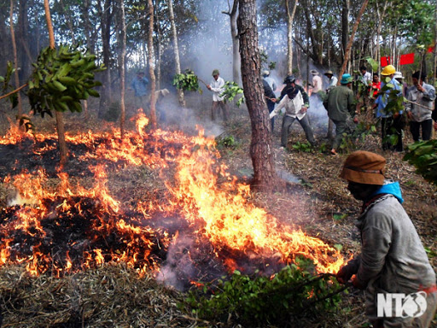
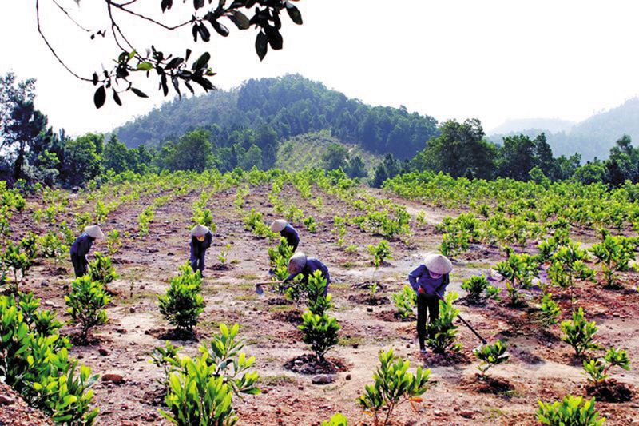
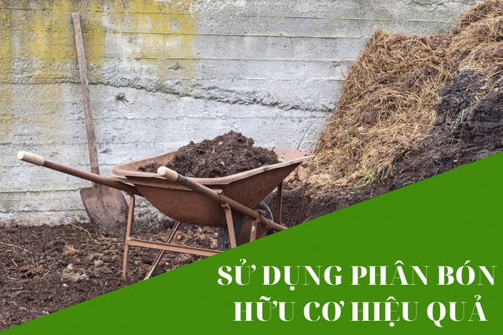
BÀI 12
3
TÍNH CẤP THIẾT CỦA VẤN ĐỀ CHỐNG THOÁI
HÓA ĐẤT Ở NƯỚC TA
Xói mòn đất
Đốt rừng làm nương rẫy
Trồng và bảo vệ rừng
Sử dụng bón phân hữu cơ

Slide 18
BÀI 12
3
TÍNH CẤP THIẾT CỦA VẤN ĐỀ CHỐNG THOÁI
HÓA ĐẤT Ở NƯỚC TA
NHÓM 3
Thực trạng
Đất bị rửa trôi, xói mòn chiếm diện tích lớn ở các vùng đồi núi; đất canh tác, nhất là đất trồng trọt bị suy giảm độ phì, bạc màu.
Nguy cơ đất bị hoang mạc hoá xảy ra ở một số nơi khô hạn; mặn hoá.
Nguyên nhân
Do phá rừng, nước biển xâm nhập ở vùng ven biển,...
Do khai thác quá mức; đất còn bị ô nhiễm do sử dụng nhiều phân hoá học, thuốc trừ sâu và ảnh hưởng của chất thải công nghiệp, chất thải sinh hoạt chưa qua xử lí,...

Slide 19
BÀI 12
3
TÍNH CẤP THIẾT CỦA VẤN ĐỀ CHỐNG THOÁI
HÓA ĐẤT Ở NƯỚC TA
- Thực trạng:
+ Đất bị rửa trôi, xói mòn chiếm diện tích lớn ở các vùng đồi núi.
+ Đất canh tác, nhất là đất trồng trọt bị suy giảm độ phì, bạc màu.
+ Nguy cơ đất bị hoang mạc hoá xảy ra ở một số nơi khô hạn; mặn hoá.

Slide 20
BÀI 12
3
TÍNH CẤP THIẾT CỦA VẤN ĐỀ CHỐNG THOÁI
HÓA ĐẤT Ở NƯỚC TA
NHÓM 7
Hậu quả
Độ phì của đất giảm, mất chất dinh dưỡng, khiến năng suất cây trồng bị ảnh hưởng.
Nhiều nơi đất bị thoái hóa nặng không thể sử dụng cho trồng trọt.
Biện pháp
- Thực hiện nghiêm luật đất đai.
- Trồng rừng.
- Canh tác hợp lí, mô hình nông lâm kết hợp.
- Xây dựng công trình thủy lợi.
- Sử dụng phân bón và thuốc trừ sâu vi sinh.
- Kiểm soát và xử lí nước thải.

Slide 21
BÀI 12
3
TÍNH CẤP THIẾT CỦA VẤN ĐỀ CHỐNG THOÁI
HÓA ĐẤT Ở NƯỚC TA
- Biện pháp:
+ Thực hiện nghiêm luật đất đai.
+ Trồng rừng.
+ Canh tác hợp lí, mô hình nông lâm kết hợp.
+ Xây dựng công trình thủy lợi.
+ Sử dụng phân bón và thuốc trừ sâu vi sinh.
+ Kiểm soát và xử lí nước thải.

Slide 22
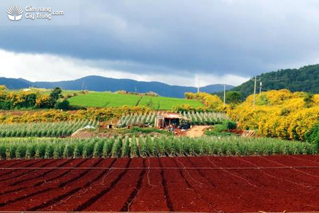
BÀI 12
EM CÓ BIẾT?
Đất feralit trên đá badan hay đất đỏ badan có thể trồng được nhiều loại cây trồng quan trọng và có giá trị kinh tế cao. Đất rất lý tưởng để trồng các loại cây lấy củ như gừng, khoai tây, khoai lang; các loại rau như cải, súp lơ, xà lách, rau thơm; các loại cây ăn trái như mít, ổi, chanh, mận; các loại cây công nghiệp như cao su, hồ tiêu, cà phê, hạt điều; và các loại cây dược liệu như đinh lăng, sâm bố chính, hoa đậu biết, sâm đương quy.

Slide 23
BÀI 12
4
LUYỆN TẬP VÀ VẬN DỤNG
a. Luyện tập
Dựa vào kiến thức đã học, em hãy hoàn thành bảng theo mẫu.
Nhóm đất | Đất Feralit | Đất phù sa
Đặc điểm
Giá trị sử dụng

Slide 24
BÀI 12
4
LUYỆN TẬP VÀ VẬN DỤNG
a. Luyện tập
Dựa vào kiến thức đã học, em hãy hoàn thành bảng theo mẫu.
Nhóm đất | Đất Feralit | Đất phù sa
Đặc điểm | - Có lớp vỏ phong hoá dày, thoáng khí, dễ thoát nước. - Đất thường có màu đỏ vàng. - Phần lớn đất Feralit có đặc điểm chua, nghèo các chất badơ và mùn. | - Được hình thành do quá trình bồi tụ của các hệ thống sông. - Đặc điểm chung: tầng đất dày và phì nhiêu.
Giá trị sử dụng | - Đối với nông nghiệp: thích hợp trồng cây công nghiệp lâu năm, cây ăn quả, phát triển đồng cỏ để chăn nuôi gia súc lớn,... - Đối với lâm nghiệp: thích hợp để phát triển rừng sản xuất. | - Đối với nông nghiệp: thích hợp trồng cây lương thực, rau, hoa màu và cây công nghiệp hằng năm. - Đối với thuỷ sản: thuận lợi cho khai thác và nuôi trồng thuỷ sản.

Slide 25
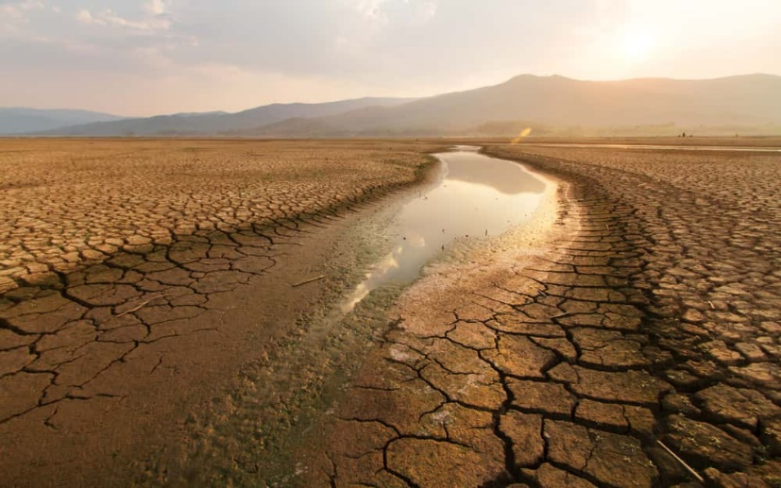
BÀI 12
4
LUYỆN TẬP VÀ VẬN DỤNG
a. Luyện tập
Dựa vào các hình ảnh và kiến thức đã học, hãy lấy ví dụ cụ thể chứng minh một số loại đất của nước ta đang bị thoái hóa.
- Ví dụ 1: Nhiều diện tích đất feralit ở khu vực trung du và miền núi của Việt Nam đã bị rửa trôi, xói mòn bạc màu, trở nên khô cằn, nghèo dinh dưỡng.
- Ví dụ 2: Đất phù sa ở vùng cửa sông ven biển bị suy thoái do nhiễm mặn nhiễm phèn, ngập úng.
Đất bị xói mòn
Đất bị nhiễm mặn

Slide 26
BÀI 12
4
LUYỆN TẬP VÀ VẬN DỤNG
b. Vận dụng
Hãy liệt kê các hành động mà em có thể làm được để góp phần bảo vệ tài nguyên đất.
- Dọn dẹp, vệ sinh lớp học, khuôn viên nhà ở.
- Vứt rác đúng nơi quy định, hạn chế sử dụng rác thải nhựa.
- Trồng cây xanh.
- Tích cực tham gia các hoạt động bảo vệ môi trường.
- Vận động người thân và mọi người xung quanh tăng cường sử dụng các sản phẩm phân bón sinh học; hạn chế sử dụng các loại phân bón hóa học, thuốc bảo vệ thực vật.
- Phê phán các hành vi gây ô nhiễm môi trường đất (ví dụ: sử dụng quá mức thuốc bảo vệ thực vật, chặt phá rừng,…).

